Slide 1


Lập Trình C#3
Bài 6: Routing in ASP.NET Core MVC

Slide 2
Mục tiêu
Conventional Routing
Attribute Routing
Route Constraint

Slide 3
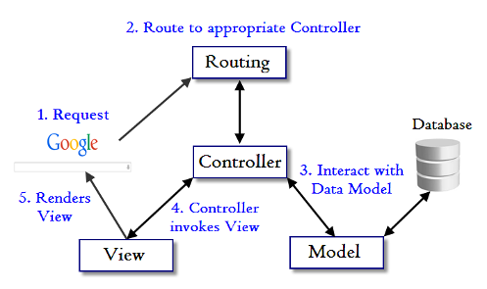
MVC URL Routing
Quá trình tiếp nhận và xử lý cơ bản ứng dụng mvc
Routing là thành
phần tiếp nhận và
phân phối request
đến controller

Slide 4
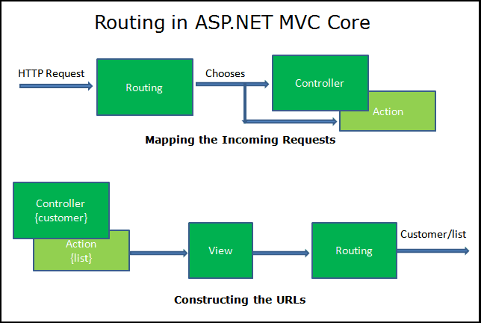
Routing in ASP.NET Core MVC
Routing trong ASP.NET Core là quá trình xem xét các URL request gửi đến và "chỉ đường" cho nó đến Controller Actions, và được sử dụng để tạo ra URL đầu ra

Slide 5
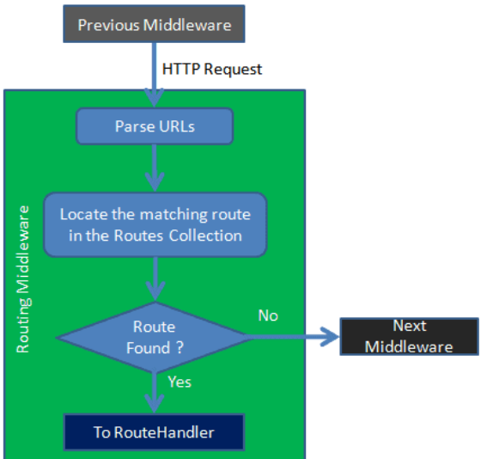
Routing in ASP.NET Core MVC
Khi request đến thì Routing Middleware sẽ
Phân tích URL
Tìm kiếm có Route
nào match trong
RouteCollection
Nếu Route tìm thấy
thì đẩy sang
RouteHandler
Nếu không tìm thấy
Route thì bỏ qua,gọi
middleware tiếp theo

Slide 6
Routing in ASP.NET Core MVC
RouteCollection: là một tập hợp tất cả các Route trong ứng dụng, các Route sẽ thêm vào collection khi ứng dụng khởi động
RouteHandler là một thành phần quyết định sẽ làm gì với Route. Khi cơ chế routing tìm được một Route thích hợp cho một request đến, nó sẽ gọi đến RouteHandler và gửi route đó cho RouteHandler xử lý.

Slide 7
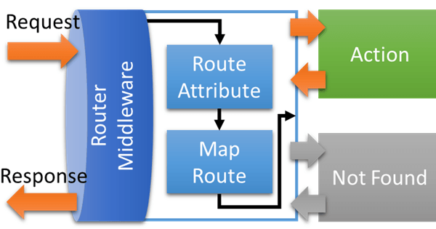
Routing in ASP.NET Core MVC
Trong ASP.NET Core MVC có thể định nghĩa routing theo 2 cách
Conventional Routing: tạo ra Route dựa trên một loạt các quy tắc được định nghĩa trong file program.cs
Attribute Routing: Tạo các Route dựa trên các attribute đặt trong Controller action

Slide 8
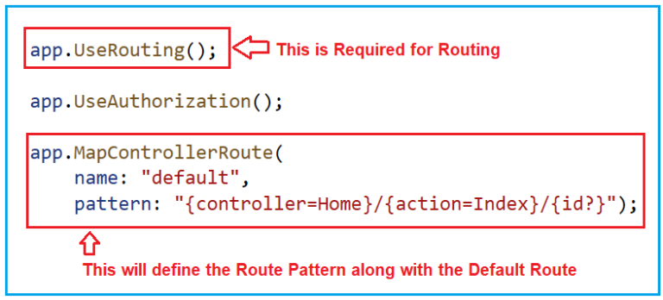
Conventional Routing in ASP.NET Core MVC
Convention based Routes cấu hình trong program.cs
Thêm Routing Middleware vào request pipeline dùng UseRouting và MapControllerRoute
Ví dụ tạo một route có tên là default với URL Pattern của route {controller=Home}/{action=Index}/{id?}

Slide 9
Conventional Routing in ASP.NET Core MVC
URL Pattern bao gồm một hoặc nhiều phần chia tách bởi dấu gạch chéo.
Route Parameter được bao gọc bởi một cặp dấu ngoặc nhọn ví dụ {controller}, {action}.
Route Parameter có thể có giá trị mặc định như {controller=Home}
Dấu ? sau tên tham số chỉ ra tham số đó không yêu cầu phải có giá trị.

Slide 10
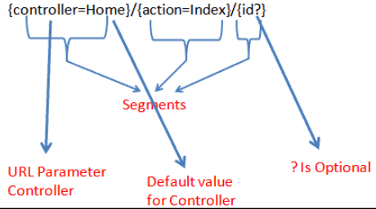
Conventional Routing in ASP.NET Core MVC
URL {controller=Home}/{action=Index}/{id?}: Đăng ký một route có thành phần đầu tiên trên URL là một controller, phần thứ 2 là Action method trong controller đó. Và phần cuối là dữ liệu thêm vào tên là id

Slide 11
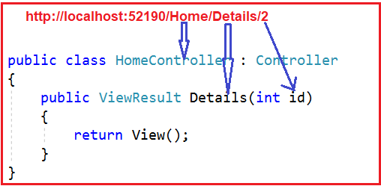
Conventional Routing in ASP.NET Core MVC
URL Matching: Mỗi phần trong URL request đến sẽ match tương ứng với thành phần của URL Pattern

Slide 12
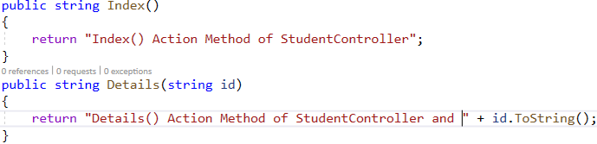
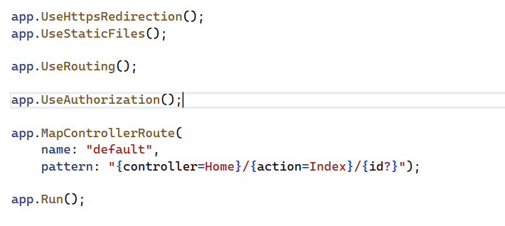
Ví dụ Default Route
Tạo controller Student với 2 action method
Khai báo dùng Default Route trong program.cs

Slide 13
Ví dụ Default Route
Sinh viên cho biết khi run project trên trình duyệt http://localhost:port được kết quả nào?giải thích?
Index() Action Method of StudentController
Details() Action Method of StudentController
Hello VietMy!
Route tên default dùng controller Home, project chỉ mới tồn tại controller Student➔ứng dụng chạy middleware:

Slide 14


Ví dụ Route
Sv đề xuất cách run ứng dụng cho kết quả:
Chỉ định trực tiếp controller Student trên url
Chỉ định chạy student contronller trực tiếp

Slide 15
Hãy thực hiện các ví dụ
DEMO

Slide 16
Attribute-Based Routing
Cho phép định nghĩa route trực tiếp trên action method bằng cách sử dụng attribute [Route], thay vì khai báo tập trung trong program.cs
Cung cấp khả năng kiểm soát route chi tiết hơn, dễ dàng tùy chỉnh route cho từng action method.
Kết hợp nhiều Route cho một Action: Sử dụng nhiều attribute [Route] trên cùng một action method để định nghĩa nhiều route trỏ đến cùng một action

Slide 17
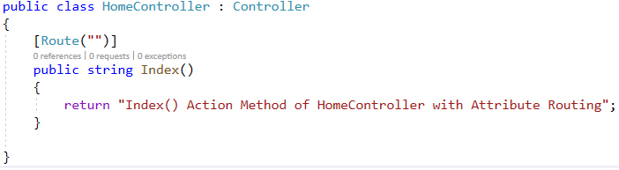

Attribute-Based Routing
Attribute routing sử dụng các attribute để định nghĩa trực tiếp các route trong controller action
Run project:

Slide 18
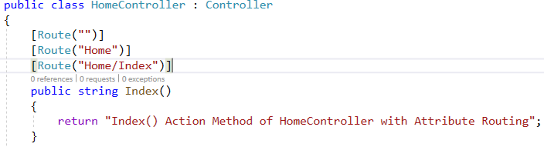

Attribute-Based Routing
Để chạy được với các dạng Url pattern khác nhau cần thêm đầy đủ các pattern routing
Chạy kiểm tra:

Slide 19
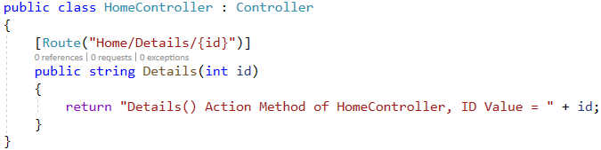

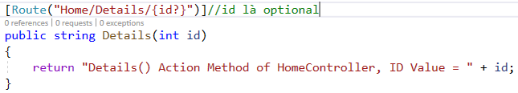
Attribute Routing with Parameters
Có thể định nghĩa các URL Parameter tức là các tham số trên URL trong cặp ngoặc nhọn
Run project
Tạo parameter là optional bằng cách thêm dấu: ”?”

Slide 20
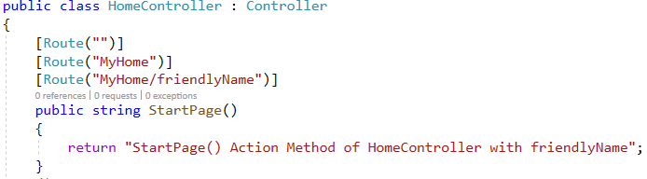
Controller và Action Method Names in Attribute Routing
Có thể kết hợp attribute routing thay đổi tên Controller và tên Action method khi run project trên trình duyệt tạo Url thân thiện
Vd đổi Home-MyHome và StartPage-> friendlyName
Có thể run project với các url: localhost:port hoặc localhost:port/MyHome hoặc localhost:port/MyHome/friendlyName

Slide 21
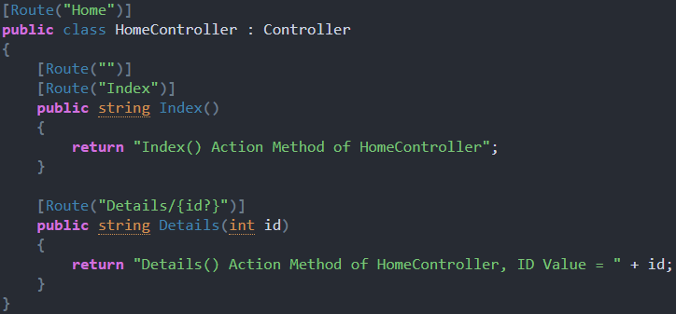
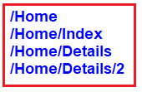
Attribute Routes at Controller Level
Thiết lập attribute routing cho controller thay vì cho action giúp ràng buộc controller tốt hơn, hạn chế sự bất động bộ khi code ứng dụng
Giảm thiểu sự trùng lắp code

Slide 22
Route Constraint
Route Constraint được sử dụng trong 2 nhiệm vụ chính:
đảm bảo chỉ những request khớp với ràng buộc mới được định tuyến đến action method tương ứng.
giúp lọc và giới hạn các giá trị không mong muốn truyền vào controller action
sử dụng để hỗ trợ Route Engine phân biệt giữa 2 route tương tự nhau về url pattern
Có thể áp dụng Conventional routing và Attribute routing

Slide 23
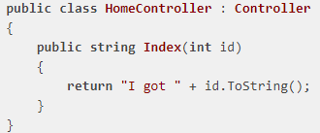

Conventional route constraint
Constraint được thêm vào sau URL Parameter và được tách với dấu hai chấm
Vd cần truyền Id kiểu int trong action Index và ràng buộc trong routing:
-Kiểm tra với URL là "/Home/Index/10“ và /Home/Index/Test

Slide 24
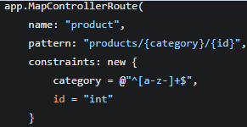
Conventional route constraint
Ví dụ Conventional route constraint

Slide 25
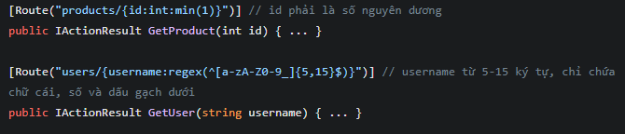
Constraints in Attribute Routing
Có thể áp dụng ràng buộc routing tại action method
Tăng tính bảo mật: Ngăn chặn request chứa giá trị parameter không hợp lệ.
Cải thiện hiệu suất: Loại bỏ request không hợp lệ sớm trong pipeline.
Tăng khả năng đọc code: Ràng buộc route parameter được thể hiện rõ ràng ngay trong attribute [Route].

Slide 26
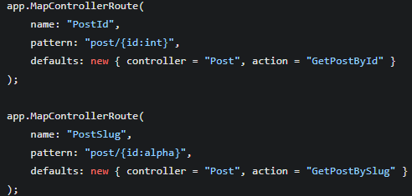
Route Constraint
Route Constraint được sử dụng để hỗ trợ Route Engine phân biệt giữa 2 route tương tự pattern.
vd có 2 route đều là "post/{id:int}" và "post/{id:alpha}“. Route Constraint có thể chỉ cho Routing Engine chọn PostByID Ation method nếu giá trị là số và PostByPostName nếu giá trị id là kiểu chữ cái.

Slide 27
Hãy thực hiện các ví dụ
DEMO

Slide 28
Conventional Routing Attribute Routing Route Constraint
Tổng kết bài học

